Slide 1




- ỦY BAN NHÂN DÂN HUYỆN CỦ CHI -
TRƯỜNG TIỂU HỌC TRUNG AN
ỦY BAN NHÂN DÂN HUYỆN CỦ CHI
TRƯỜNG TIỂU HỌC TRUNG AN
BÀI GIẢNG TRỰC TUYẾN
Toán
Khối : 2
Năm học: 2021 - 2022

Slide 2
Thứ ba ngày 28 tháng 9 năm 2021
- ỦY BAN NHÂN DÂN HUYỆN CỦ CHI -
TRƯỜNG TIỂU HỌC TRUNG AN
Toán
Số bị trừ- Số trừ- Hiệu (Tiết 2)
Yêu cầu cần đạt:
Biết trừ nhẩm số tròn chục có hai chữ số.
Thực hiện được phép trừ các số có hai chữ số không nhớ trong phạm vi 100.

Slide 3




Toán
SỐ BỊ TRỪ - SỐ TRỪ - HIỆU
(Tiết 2)

Slide 4


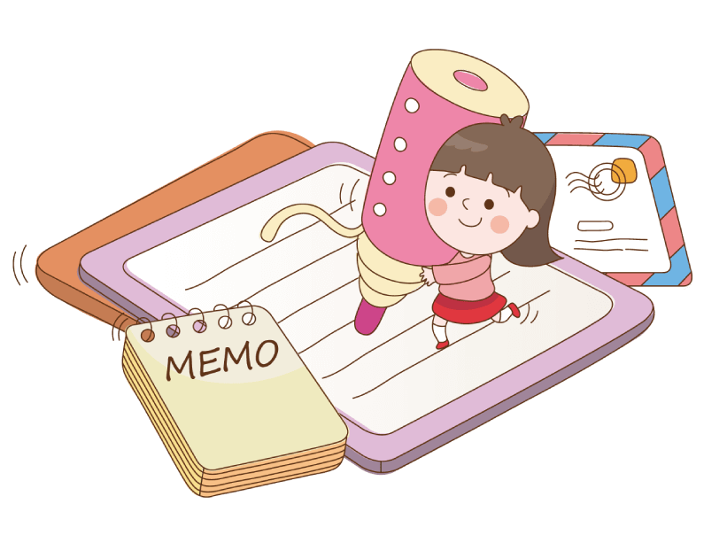
Tính nhẩm.
2
2 + 8
= 10
30 + 50
= 80
86 + 0
= 86
2 + 8
10 - 8
= 2
80 - 50
= 30
89 - 9
= 80
10 - 2
= 8
80 - 30
= 50
89 - 0
= 89

Slide 5

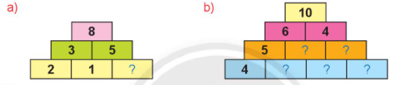
3
Số?
1
3
4
1
0
3

Slide 6
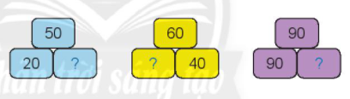
4
Số?
Mẫu:
70
30
40
30
20
0

Slide 7
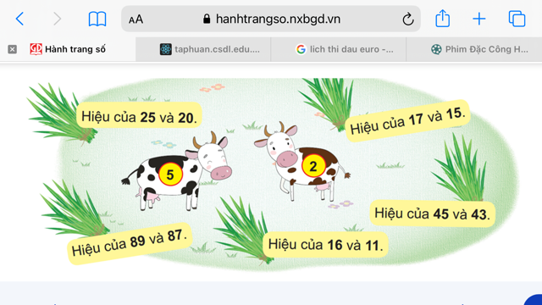
5
Tính để tìm bó cỏ cho bò.

Slide 8


CHÀO TẠM BIỆT CÁC CON

